Slide 1

Súkromná základná škola s materskou školou Vlčie hrdlo 50, Bratislava
www.daycare.edupage.org www.slovnaftacik.sk https://www.facebook.com/Slovnaftacik/

Slide 2
Edukácia
Prvky vysoko efektívneho vyučovania, ktoré sú založené na výskume mozgu v triedach s počtom 9 až 15 žiakov
Anglický jazyk už od prvého ročníka aj s konverzáciou s „native speakerom“ a metóda CLIL (Content and Language Integrated Learning je to metóda, pri ktorej sa vyučuje aj nejazykový predmet (napr. matematika, telocvik) prostredníctvom cudzieho jazyka. Cieľom je učiť cudzí jazyk prirodzene a v kontexte, čím sa zlepšuje úroveň komunikácie
Zavádzanie nového kurikula do Školského vzdelávacieho programu (1. a 2. ročník)
Slovné hodnotenie v 1. ročníku
Učenie v exteriéri a zážitkové vzdelávanie
Rozvíjanie životných zručností s individuálnym prístupom k jednotlivým žiakom s možnosťou „home school“, tzv. domoškoláci, resp. od 1. ročníka

Slide 3
Materiálne vybavenie
Moderné nové triedy bez alergénov v prevádzke len od r. 2016 s bezprievanovou klimatizáciou
Učebňa výpočtovej techniky, digitálna tabuľa a tablety pre žiakov
Telocvičňa, atletická dráha, trávnaté ihrisko, plaváreň
Kurzy korčuľovania a plávania
Škola v prírode
Jedáleň
Veľký a bezpečný školský dvor s hracími prvkami k rozvoju motoriky

Slide 4
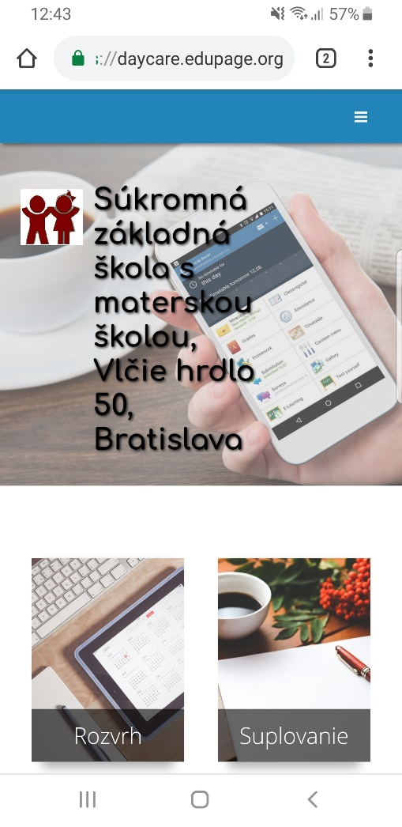
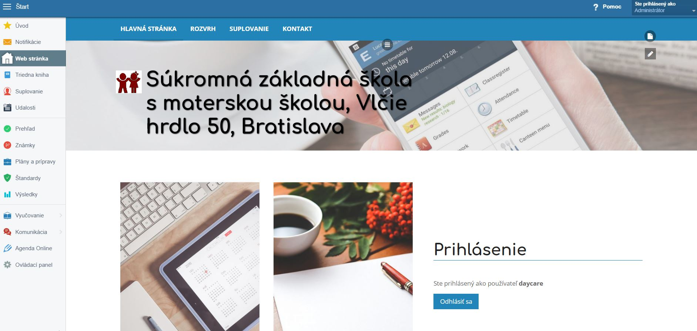
Elektronická komunikácia a žiacka knižka v Edu Page Prihlášky na stránke https://daycare.edupage.org/register/?eqa=d2hhdD1mb3Jt

Slide 5
Školský klub detí
Školský klub detí: ráno od 7.30 do 8:30 hod.
po vyučovaní až do 16:30 hod.
Záujmové krúžky: šach, stolný tenis v rámci vzdelávacích poukazov
športová príprava, hudobné nástroje, atď.
Každodenná konverzácia s „native speakermi“ - cudzie jazyky
Domáce úlohy a príprava na vyučovanie

Slide 6
Financie
Školský klub detí: 60.- €/mesačne
Strava 3x denne : 2,80 €/deň
- po odpočítaní štátnej dotácie na obedy vo výške 2,10 €
Školné : 120.- €/mesačne, a domoškoláci : 50.- €/mesačne
Podrobné informácie sú na : https://slovnaftacik.sk/poplatky/
Krúžky nad rámec klubu sú individuálne kalkulované podľa nákladov na externého lektora, počtu žiakov, nákladov na prenájom klziska, plavárne, telocvične, na spotrebný materiál, atď. resp. aktuálnej výške dotácie vo forme vzdelávacích poukazov

